Slide 1
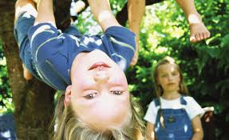
Flogaveiki skólabarna
Fræðsla um flogaveiki skólabarna fyrir skóla-hjúkrunarfræðinga, kennara, leikskólakennara og allt starfsfólk í grunn- og leikskólum.
Efni:
Sjúkdómurinn
Markmið meðferðar
Þarfir barna með
flogaveiki
Stuðningur
Viðbrögð við flogum
Fyrirlestur um flogaveiki skólabarna

Slide 2
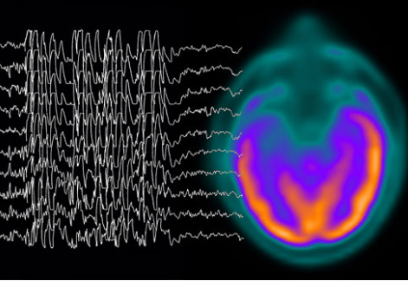
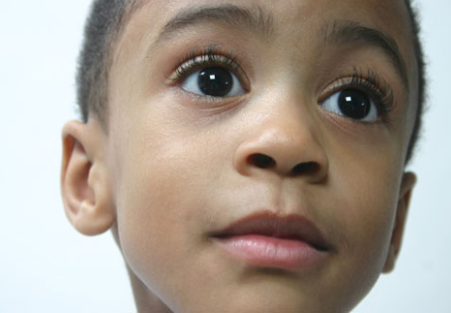
fræðsla um flogaveiki og Viðbrögð við flogum
fyrir starfsfólk, skóla, frístundaheimila og leikskóla
Guðrún Eygló Guðmundsdóttir og Sólrún W. Kamban, sérfræðingar í barnahjúkrun, Barnaspítali Hringsins
Faglegt mat Ólafur Thorarensen, sérfræðingur í barnataugalækningum, Barnaspítali Hringsins

Slide 3
Efni
Þekkja mismunandi tegundir floga og áhrif þeirra á nemendur
Kunna fyrstu viðbrögð við flogum
Þekkja hvenær flog/krampi er hættulegur
Meðferð við flogaveiki
Félagslegur stuðningur fyrir flogaveika nemendur
Stuðningur í námi fyrir flogaveika nemendur

Slide 4
https://www.youtube.com/watch?v=H3iLQi6wt94
https://www.youtube.com/watch?v=vSnRdmR6xcE
Notes:
Setja inn nýja linkinn

Slide 5
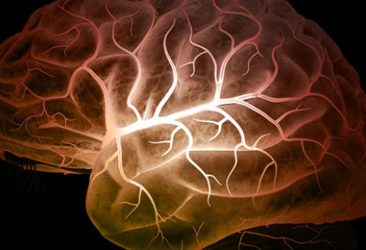
Hvað gerist í heilanum þegar flog á sér stað?
https://www.youtube.com/watch?v=WqtERCawzC4

Slide 6
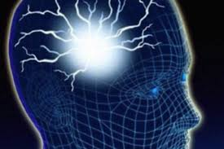
Hvað er flog?
Stutt óhófleg útleiðni á rafboðum í heila sem breyta einu eða fleiru:
Hreyfingu
Skynjun
Hegðun
Áttun
Notes:
Skynjun getur lýst sér sem óraunveruleika tilfinningar, skrýtnar tilfinningar í höfðu eða maga, dulrænar skynjanir o.s.frv. Það getur verið fyrirboði um flog oft kallað ára.
Breyting á hegðun sem viðkomandi stjórnar ekki.

Slide 7
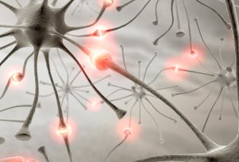
Taugafrumur
Heilafrumur í venjulegum heila eru líklega um 100 milljarðar talsins.
Hver fruma tengist að meðaltali 3000 öðrum.
Þannig gríðarlegt magn af frumum eða ca. 10 í fjórnanda veldi (10 ¹⁴⁾
(Vísindavefurinn, 2014).
Notes:
Til að sýna magn frumutenginga og hversu fullkomið kerfi í okkur raunverulega er. Kannski ekki skrýtið að stundum fari eitthvað úrskeiðis!!

Slide 8

Hvað er flogaveiki?
Flogaveiki er truflun á rafboðum í heila, sem valdið hefur krampa a.m.k. tvisvar án hita
Flogaveiki er krónískur (langvarandi) taugasjúkdómur sem einkennist af endurteknum flogum
Flogaveiki og flog er ekki það sama
Geta verið fleiri ástæður fyrir flogi en flogaveiki
Notes:
t.d. hitakrampar hjá yngri börnum, lágur blóðsykur, truflun á saltbúskap

Slide 9

Flogaveiki er algengari en þú heldur!!
Á Íslandi eru um 1500-2000 manns með flogaveiki á hverjum tíma
Þar af eru u.þ.b. 300-350 börn
Árlega greinast u.þ.b. 50 börn með flogaveiki á Íslandi

Slide 10
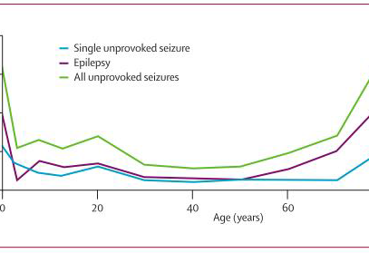
Algengi
Ólafsson et al. Lancet Neurology 2005
Flogaveiki
Einn algengasti taugasjúkdómur barna
börn < 16 ára = 1/3 af heildarnýgengi
    um 50 börn á ári
    1/5 af algengi
    um 300 börn á Íslandi
Flest (2/3) eingöngu flogaveik
    eðlilegur þroskaferill áður
    Um 70- 80% batalíkur m.t.t floga
1/3 flogaveikin hluti stærri sjúkdómsmyndar
þroskahömlun
önnur fötlun
Nýgengi eins krampa án áreitis, flogaveiki og allra krampa án áreitis eftir aldri á Íslandi
frá 1995-1999
Notes:
Tíðni og algengi er sambærilegt við aðrar þjóðir í kringum okkur.
Meira um flog á fyrri og seinni hluta ævinnar

Slide 11
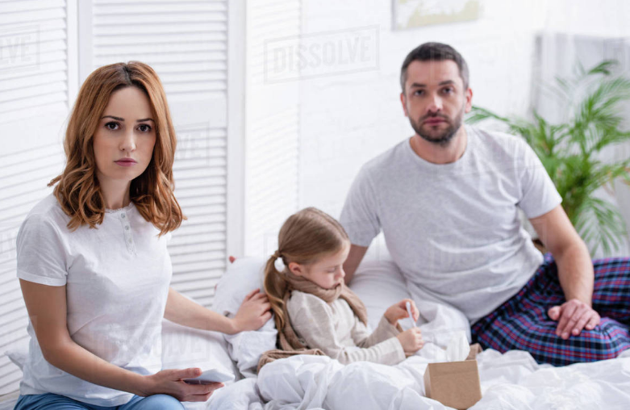
Algeng Viðbrögð foreldra við flogi og greiningu á flogaveiki
Ofsahræðsla
Missa stjórn á aðstæðum sínum
Ótti um félagslega viðurkenningu barns
Uggandi um framtíðarsýn barns- námsgetu og daglegt líf
Notes:
Þekkja ekki sjúkdóminn, óhugnaleg birtingarmynd floga. Hrædd um að börnin fái flog og þau séu ekki staðar.

Slide 12

Vissir þú að………….
Að flest flog eru ekki hættuleg
Nemandi sem fær alflog finnur ekki sjálfur fyrir floginu og man ekki hvað hefur gerst
Flogaveiki er ekki smitandi
Flogaveiki er ekki geðröskun
Hverfandi líkur eru á að að flog valdi dauða
Flog valda næstum aldrei heilaskaða

Slide 13
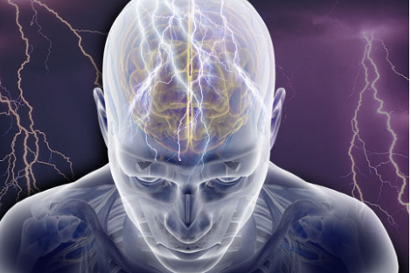
Algengar ástæður flogaveiki
Erfðafræðilegir þættir
Sjálfvakið - eðlilegur heili, jafnvel eðlilegt heilarit
Hjá hinum 30% eru þekktar ástæður til dæmis
  Heilaáverkar
  Heilaskaði frá fæðingu
  Heilinn þroskast óeðlilega
  Æxli í heila
  Eitranir
  Sýkingar
Notes:
Í dag er alltaf að koma betur og betur í ljós að ákv. stökkbreytingar á genum geta haft áhrif á þroska heila og tauga og valda flogaveiki

Slide 14
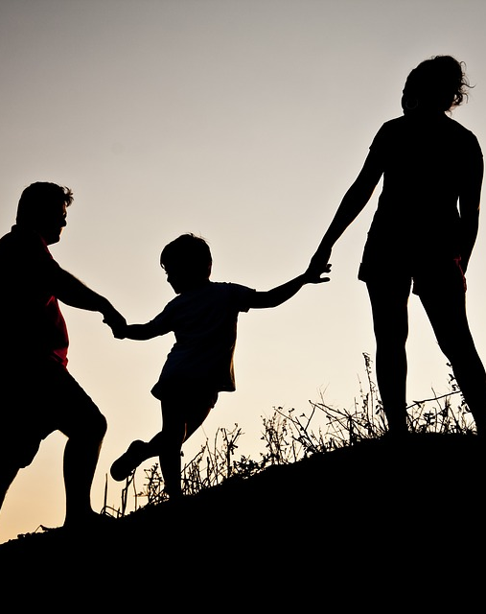
Meðferð vegna Flogaveiki
Markmið flogaveiki meðferðar er að barn og fjölskylda geti lifað eðlilegu lífi
Lyfjameðferð til að hafa hemil á flogum
Reglulegt eftirlit
Stuðningur við foreldra og barn
Fræðsla í umhverfi barns
Notes:
Lyfjameðferð langalgengasta meðferðin við flogaveiki
Ekki alltaf lyfjameðferð ef um góðkynjaflogaveiki er að ræða, þá er um það fá flog að ræða, flest í svefni og trufla lítið líf barnsins
Talið að um 70% svari vel lyfjameðferð, en um 30% ekki.

Slide 15
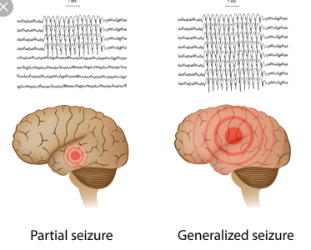
Tegundir floga
  Alflog
  Fer um allan heilann og veldur meðvitundarleysi
  Algengar tegundir eru tónískir/klónískir krampar, fallflog, störuflog
  Staðflog
  Verður í hluta heilans. Meðvitund eðlileg eða skert
  Skiptast í einföld staðflog eða flókin staðflog
  Einkenni fara eftir því í hvaða hluta heilans raftruflunin er

Slide 16

Störuflog
Örstutt meðvitundarskerðing
Barnið starir tómum augum út í loftið
Sumir smjatta(tyggja) eða blikka hratt
Stendur yfir í 1-10 sekúndur
Getur gerst mörgum sinnum á dag
Mögulega ruglað saman við
  Dagdrauma
  Einbeitingarskort
Notes:
Börn með ADHD og einhverfu oft grunuð um störuflog en eru oftast ekki með það heldur er það hluti af sjúkdómseinkennum þeirra. Ef þau detta út er oft nóg að hrista/snerta þau til að ná til þeirra en það ekki hægt ef um flog er að ræða.

Slide 17
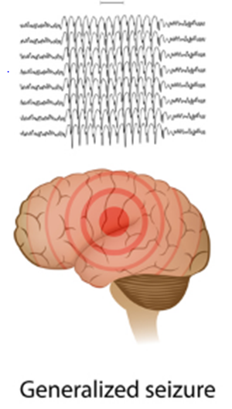
Einkenni Krampafloga
Skyndilegt kokhljóð
Missir meðvitund
Dettur
Krampar - hendur og fætur stífna og síðan takfastir kippir
Grunnur andadráttur og sumir slefa
Einstaka barn missir hægðir og/eða þvag
Stundum verða húð, neglur og varir bláleitar
Stendur yfirleitt yfir í 1-3 mínútur
Eftir krampaflog er barn þreytt og getur verið óáttað, með höfuðverk, eymsli í líkama, talörðuleika og jafnvel tungubit

Slide 18
Síflog – flogafár (E. STATUS EPILEPTICUS)
Samfellt ástand með flogavirkni eða langir krampar sem koma hver á eftir öðrum (20-30 mínútur)
Hættulegt ástand, einstaklingur þarf tafarlaust að komast á sjúkrahús
Algengast hjá mjög ungum börnum og öldruðum

Slide 19
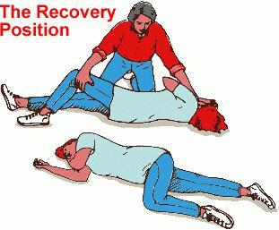
Viðbrögð við fyrsta krampaflogi í skóla
Halda ró sinni og taka tímann
Koma í veg fyrir meiðsli, passa höfuð, tryggja öndunarveg
Hagræða barni í hliðarstöðu
Hringja á 112
  Hringja í foreldra
Notes:
Ekki setja spítu eða annað í munn barnsins

Slide 20

Ekki…
setja neitt í munn einstaklings sem er í flogi
halda viðkomandi niðri eða hefta meðan á floginu stendur
gefa neitt í munninn hvorki mat, vökva eða lyf. Einungis neyðarlyf ef það er skráð á viðkomandi.

Slide 21

Hvenær eru flog neyðartilvik
Fyrsta flog (engin saga um flog, einstaklingur ómerktur)
Krampaflog sem stendur lengur en fimm mínútur
Endurteknir krampar án þess að viðkomandi komist til meðvitundar
Fleiri flog en venjulega eða breyting á tegund floga
Nemandinn meiðist, er með sykursýki eða er barnshafandi
Flog í vatni
Öndun verður ekki eðlileg eftir flogið
Foreldrar óska eftir bráðamati
Fylgið skilgreindu neyðarplani ef það liggur fyrir frá meðferðaraðila/foreldrum fyrir nemanda með flogaveiki

Slide 22
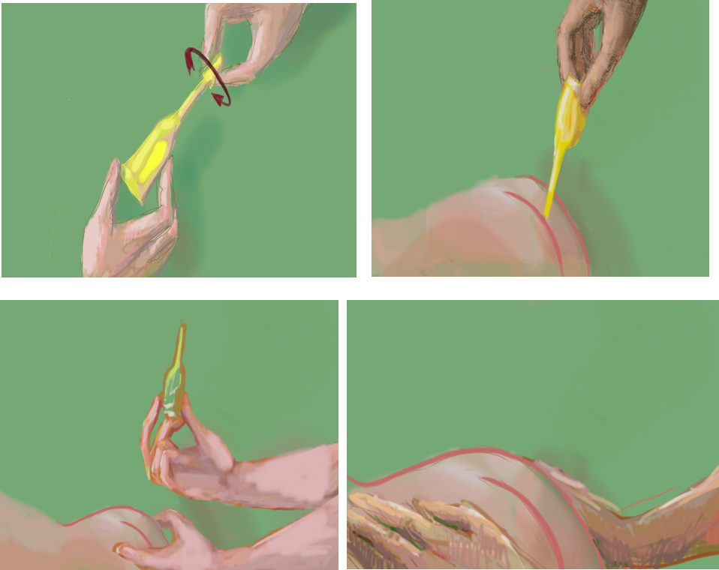
Neyðarlyf
Stesolid gel um endaþarm
Er notað sem neyðarlyf ef flog stöðvast ekki sjálfkrafa og má fylgja barninu í skóla/leikskóla
Gefið skv. neyðarplani
Notes:
Einstaka barn með í leikskóla og skóla.
Sjaldnar notað núna, í dag frekar notað lyf í munn.

Slide 23
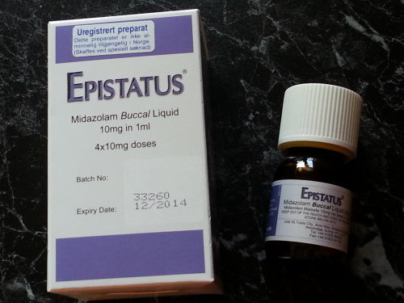
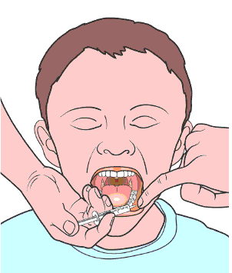
Neyðarlyf
Epistatus
Gefið í munnvik með sprautu
Gefið skv. neyðarplani

Slide 24
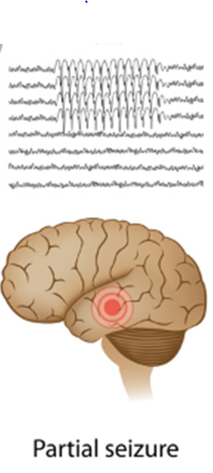
Einföld staðflog
Full meðvitund er til staðar
Rykkjóttar hreyfingar (einangraðir kippir, í höndum, andliti eða fótum)
Einkenni frá skynfærum (dofi, máttleysi, hljóð, lykt, bragð, óþægindi frá maga, tilfinningar sem erfitt er að útskýra)
Tímalengd yfirleitt minni en ein mínúta
Hægt að rugla saman við: að leika, dulræna reynslu, geðræn veikindi

Slide 25
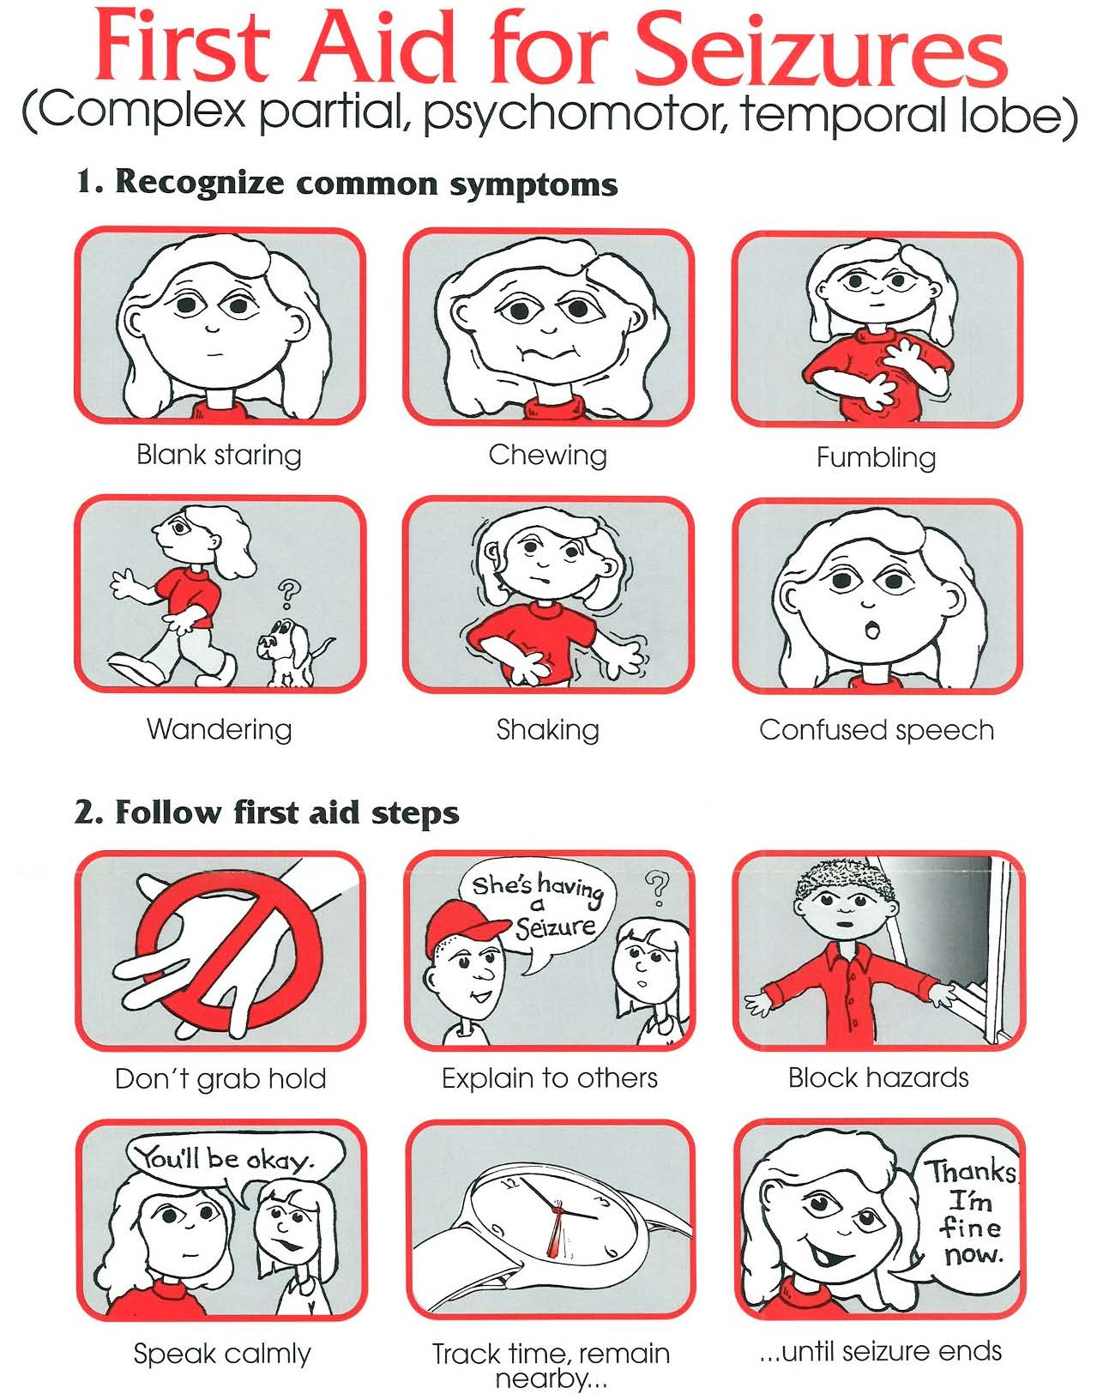
Samsett/flókin staðflog/ráðvilluflog
Minnkuð meðvitund/ófær um að svara
Byrjar oft sem tómleg stara
Endurteknar ómarkvissar hreyfingar (automatisms)
Klaufalegar óáttaðar hreyfingar, ómarkviss ganga, tína upp hluti t.d. af gólfi, rugluð tjáskipti eða smjatt
Varir oft í eina til þrjár mínútur
Á eftir flog fylgir oft þreyta, höfuðverkur eða ógleði
Geta orðið árásargjörn ef reynt er að hefta þau
Oft ruglað við:
  Ölvun eða eiturlyfjavímu
  Árásargirni/geðsjúkdóm

Slide 26
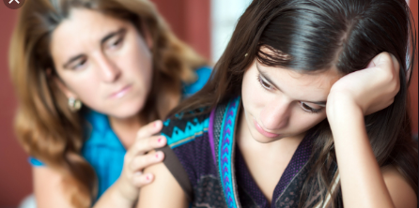
Viðbrögð við ráðvilluflogum
Verið róleg og reynið að róa umhverfið
Takið tímann
Athuga hvort viðkomandi sé með medic alert armband
Ekki reyna að hefta þann sem er í flogi
Stýrðu viðkomandi rólega frá hættu eða skaða
Ekki gefa munnleg fyrirmæli, viðkomandi getur ekki farið eftir þeim
Vertu hjá viðkomandi þar til hann er kominn með fulla meðvitund
Ef flog varir > 5 mínútur eða annað flog byrjar áður en fullri meðvitund er náð hringið í 112

Slide 27

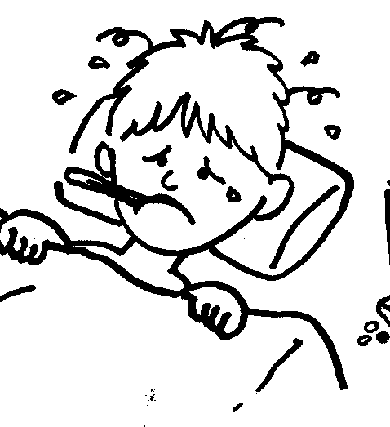
Hvað getur örvað flogavirkni?
Blikkandi ljós og oföndun
Atriði sem geta aukið líkur á flogi hjá barni með flogaveiki eru:
  Lyfjataka gleymist (algengasta orsökin)
  Streita, kvíði, leiði, reiði
  Svefnleysi eða þreyta
  Hórmónabreytingar
  Veikindi og hár hiti
  Svengd eða að missa úr máltíð
  Vökvaskortur
  Tíðablæðingar
  Verkir og vanlíðan
  Óvæntur hávaði
  Lyfjabreytingar – milliverkun lyfja
  Áfengisneysla

Slide 28
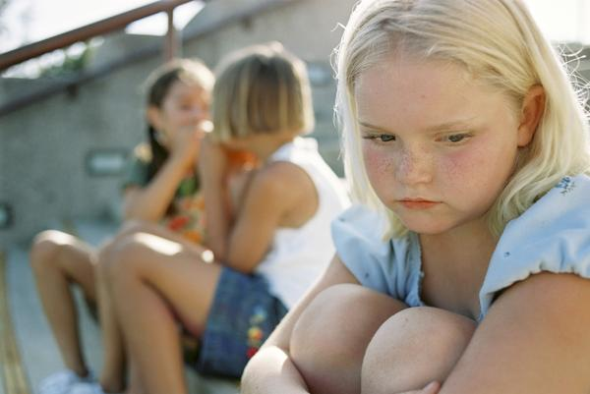
Áhrif á nám og hegðun
Flog geta valdið skammvinnum minnistruflunum
Eftir flog getur verið þörf á að rifja upp atriði í aðdraganda flogsins
Flog án greinanlegra líkamlegra einkenna hafa einnig áhrif á námsgetu (störur)
Flogalyf geta valdið syfju, athyglisbresti, einbeitingarskorti og hegðunarbreytingum sérstaklega í byrjun meðferðar og við breytingar á meðferð
Nemendur með flogaveiki eru í aukinni hættu á lágu sjálfsmati
Námsörðugleikar eru ekki alltaf tengdir flogaveiki

Slide 29
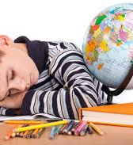
stuðningur við nemendur með flogaveiki
Verið róleg ef viðkomandi fær flog
Kynnið ykkur/verið með skýra áætlun ef barnið fær flog
Tala rólega við samnemendur, rólegt umhverfi
Verið viss um að allir starfsmenn í skóla/frístundaheimili viti af áætluninni
Verið meðvituð um ef barn á að fá neyðarlyf í flogi
Stuðlið að jákvæðum samskiptum innan vinahópsins/bekksins

Slide 30
Viðbragðsáætlun við flogi í skóla
Nafn: _________________________________________Fæðingard._________________________________
Foreldrar__________________________________________Sími__________________________________________
Upplýsingar um flogin mín:
Flogategund
Lýsing
Tímalengd
Annað
Flogakveikjur (er e-ð sem eykur líkur á flogi hjá mér?):_________________________________________

Slide 31
Viðbragðsáætlun við flogi í skóla
Flogalyfin mín (nafn lyfs/skammtur/tími lyfjagjafa):
1._____________________________________________2.________________________________________________________
Önnur flogameðferð:_________________________________________________________________________________
Neyðarlyf : Gefið eftir ............mín langan krampa.
Lyf
Hvernig gefið:

Slide 32
Viðbragðsáætlun við flogi í skóla
Fyrsta hjálp við flogi
Verið róleg, fylgist með tíma
Tryggið öndunarveg, setjið viðkomandi á hliðina um leið og hægt er
Komið í veg fyrir meiðsli
Vera hjá einstakling og hlúið að, þar til fullri meðvitund er náð
Hringið á 112 ef:
krampaflog stendur lengur en fimm mínútur
tvö eða fleiri flog án þess að komast til meðvitundar á milli floga
viðkomandi meiðist í flogi eða fær flog í vatni
öndun er ekki eðlileg eftir flogið

Slide 33
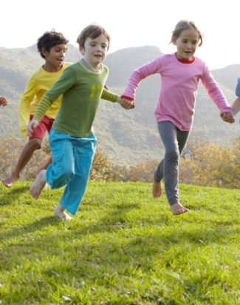
Ábendingar um stuðning við flogaveika nemendur
Forðast ofverndun og hvetjið til sjálfsbjargar
Leyfið viðkomandi að taka þátt í því sem samnemendur gera (sérstakt eftirlit í sundi)
Stuðlið að góðri samvinnu við foreldra barna með flogaveiki. Ræðið um tíðni floga, hegðun og hugsanlega námsörðugleika
Notes:
Leyfa flogaveikum börnum að vera áfram börn, boð og bönn gilda áfram.

Slide 34
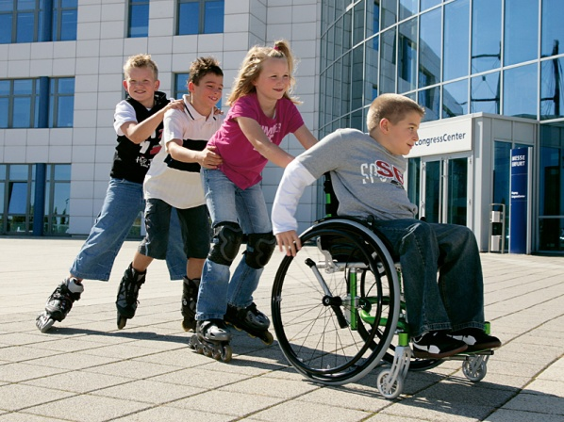
ítarefni
Ef barn fær flog í hjólastól
Ef barn fær flog í skólabílnum
Ef barn fær flog í sundi
Ketogenic fæði
Vagus nerve stimulator
Heilaskurðaðgerð vegna flogaveiki

Slide 35

Ef barn fær flog í skólabílnum
Leggðu rólega út í vegkant
Leggið í hliðarstöðu í sæti (andlit frá stólbaki) eða á gólfi
Fylgið hefðbundnum flogaviðbrögðum þar til dregur úr flogi og barn kemst til meðvitundar
Haldið áfram á áfangastað eða fylgið skólareglum

Slide 36
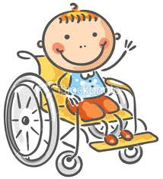
Ef barn fær flog í hjólastól
Ekki losa barnið úr hjólastólnum nema nauðsyn krefji
Haldið hjólastólnum stöðugum
Ef barnið er ekki fest- reynið að festa það í stólinn til að forðast skaða
Passa höfuðið, styðja við og verja
Losið um hálsmál og leyfið froðu að renna frá munni
Setjið púða í kring um hendur og fætur til að koma í veg fyrir skaða á útlimum
Fylgið hefðbundinni viðbragðsáætlun við flogum

Slide 37
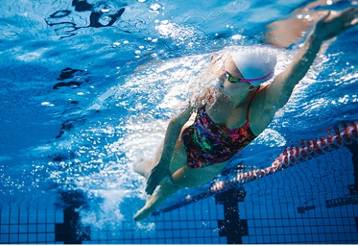
Ef barn fær flog í sundi
Styðjið við höfuð þannig að munnur og nef séu allan tímann upp úr vatninu
Hjálpið barninu upp úr um leið og það er öruggt
Ef barnið andar ekki og flog yfirstaðið þarf að hjálpa því (rescue breathing)
Flytjið barni á bráðamóttöku þrátt fyrir að það virðist sem það hafi náð sér að fullu

Slide 38
Ketogenic fæði
Byggir á rannsóknum um að notkun fitu sem orkugjafa í stað kolvetnis hefur floga hamlandi áhrif (virkar ekki á alla)
Notað fyrir börn með erfiða flogaveiki, sem svara illa lyfjum
Næringin inniheldur mikla fitu, engan sykur, kolvetni og prótein í litlu mæli
Þarf mikla samvinnu allra sem koma að umönnun barnsins og leyfir engar undantekningar
Ketogenic fæði er flókin læknisfræðileg meðferð
Notes:
Sjaldgæf meðferð einungis ef barnið svarar ekki/illa lyfjameðferð

Slide 39
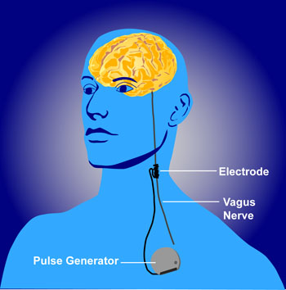
Vagus nerve stimulator
Tæki ígrætt undir húð á brjóstkassa með vírum sem tengdir eru við vagus taugina á hálsi
Gefur frá sér raförvun með reglulegu millibili á vagus taugina sem hefur áhrif á heilan áður en flog fer af stað og stoppar storminn af rafboðum, sem veldur flogi
Aðallega notað í staðbundnum flogum þar sem viðkomandi svarar illa lyfjum
Sérstakur segull fylgir þar sem barn getur sjálft stjórnað til að fá viðbótarörvun ef það finnur að flog er í uppsiglingu (fyrirboði)
Barnið þarf oftast lyfjameðferð samhliða vagus örvun

Slide 40
Heilaskurðaðgerð vegna flogaveiki
Ef um staðbundna illvíga flogaveiki er að ræða, sem svarar ekki annarri meðferð
Fer eftir staðsetningu á upptöku floga í heilanum hvort skurðaðgerð er möguleg
Skurðaðgerð er aldrei fyrsti valkostur í meðferð, áhættusöm aðgerð
Notes:
Einugis ef börn svara ekki lyfjameðferð

Slide 41
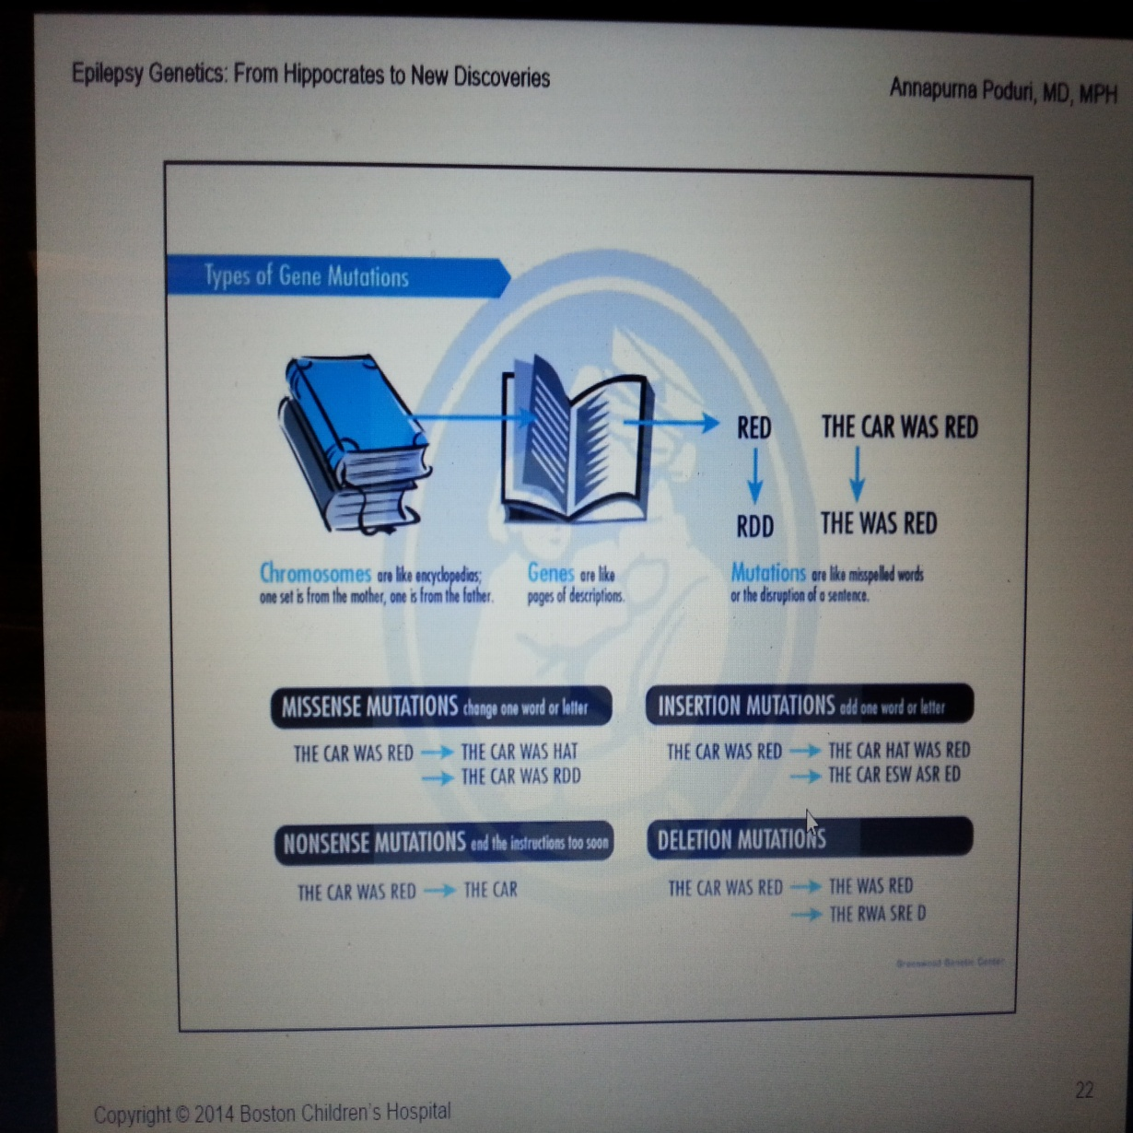

Slide 42
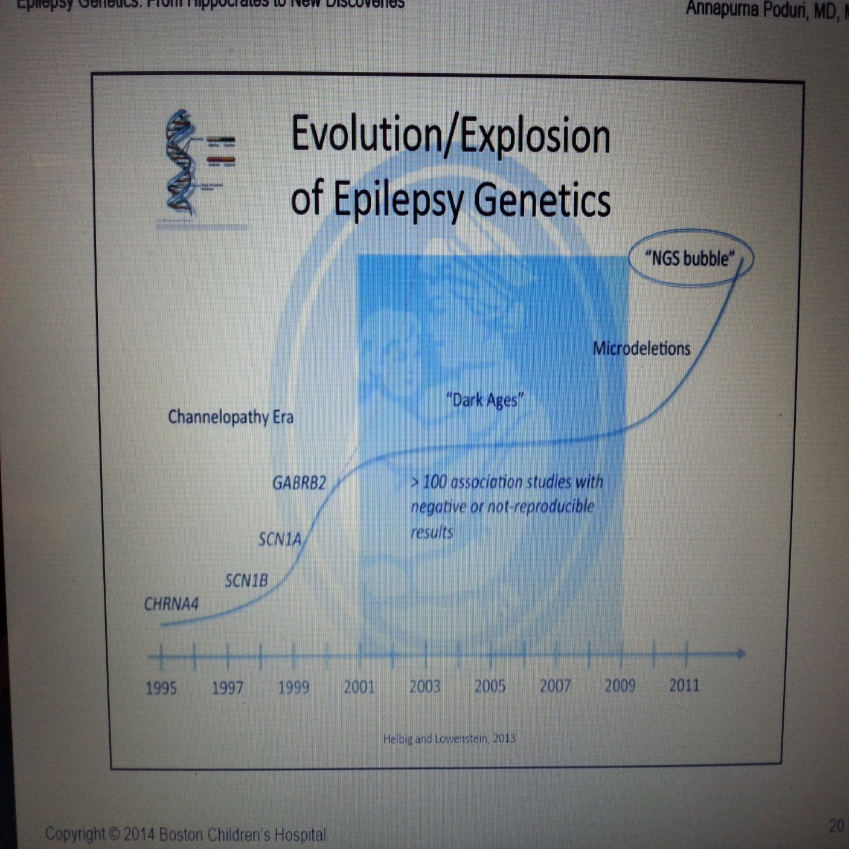

Slide 43
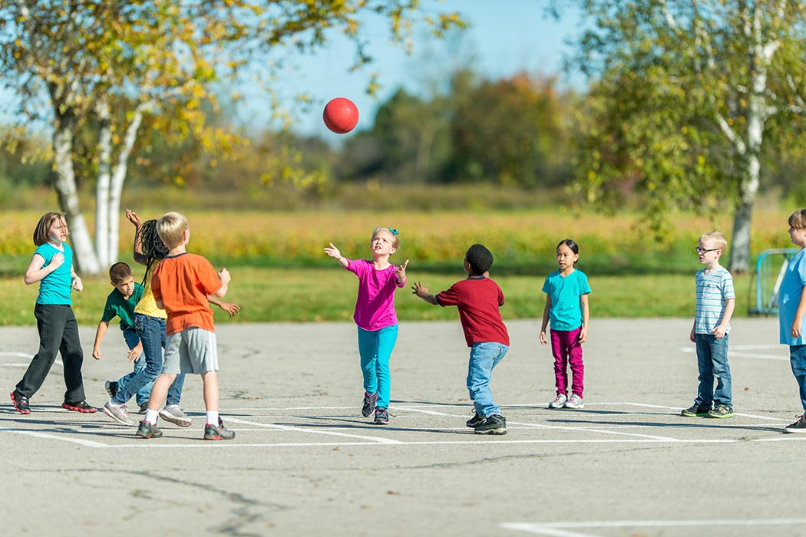
Takk

Slide 44
Fyrstu viðbrögð við krampaflogi
Vera rólegur og fylgjast með tímalengd kastsins
Verndið fyrir skaða í umhverfi (t.d. stólar, borð, oddhvassir hlutir)
Athugið hvort einstaklingur er með flogaveiki, leitið eftir armbandi eða hálsmeni
Setjið mjúkt undir höfuð
Eftir krampann, verið hjá viðkomandi þangað til hann er aftur komin með fulla meðvitund
Veitið tilfinningalegan stuðning

